Slide 1
进销存管理系统
指导老师：揭安全

Slide 2
绪论
系统分析
总体设计
详细设计
结论
致谢

Slide 3
绪 论
课题背景
  中小企业的现状
  电子商务的发展
  进销存管理系统的必要性
系统开发的意义
  通过管理系统来解决以上提出的在企业运行中遇到的问题。
  可以将零售商从庞大而又繁琐的手工管理中解脱出来。
研究内容
  将零售商运营所需的各个环节的数据进行存储。
  提高零售商的运行效率，降低其运营成本，并且为零售商提供一定的信息化决策。

Slide 4
系统分析
  为了方便操作人员，要求系统有良好的人机界面。
  方便数据查询，支持多条件查询。
  数据计算自动完成，尽量减少人工干预。
  商品销售统计。
  方便、健全的结账功能。
  简洁、易懂的帮助文档。

Slide 5
系统分析
2.可行性研究
  经济可行性分析
  为企业的经营决策提供了大量权威的科学依据（数据）。
  强大的账单结款功能，避免了人工管理中数据容易出错所带来的一系列的连锁反映。
  可提高企业的经济效益。
  技术可行性分析
  管理员很容易通过网站对其系统内容信息进行操作管理。
  满足日常经营、管理的要求。

Slide 6
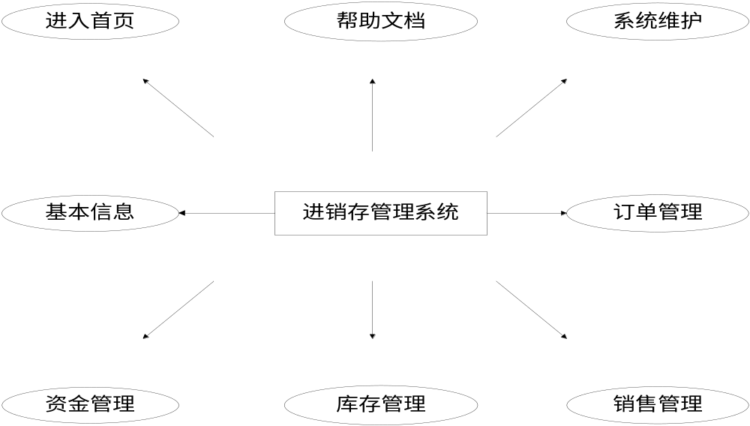
总体设计
1.系统功能结构
  系统主要主要结构有进入首页、基本信息管理、资金管理、库存管理、销售管理、订单管理、系统维护、帮助文档以及退出登录。
  进销存管理系统功能结构图

Slide 7
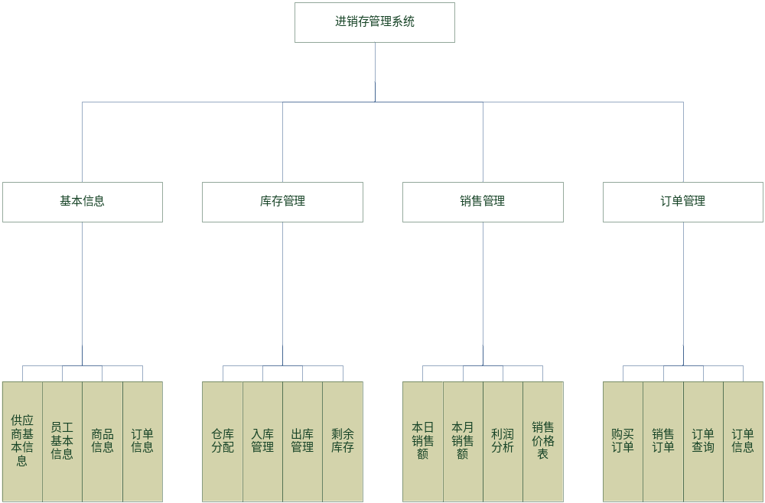
总体设计
  进销存管理系统功能结构图

Slide 8
总体设计
2.数据库设计
  本系统数据库采用mysql数据库，系统数据库名称为company。数据库company中包含9张表。
  数据表
  员工信息表
  商品信息表
  库存表
  入库
  出库表
  用户表
  分类表
  日销售表
  月销售表

Slide 9
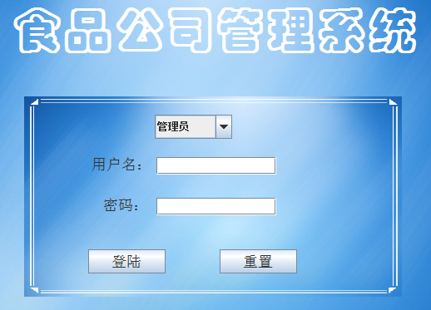
详细设计
1.用户登录模块
  登陆界面

Slide 10

详细设计
主页设计
库存管理
销售管理
订单管理
基本信息
日志

Slide 11
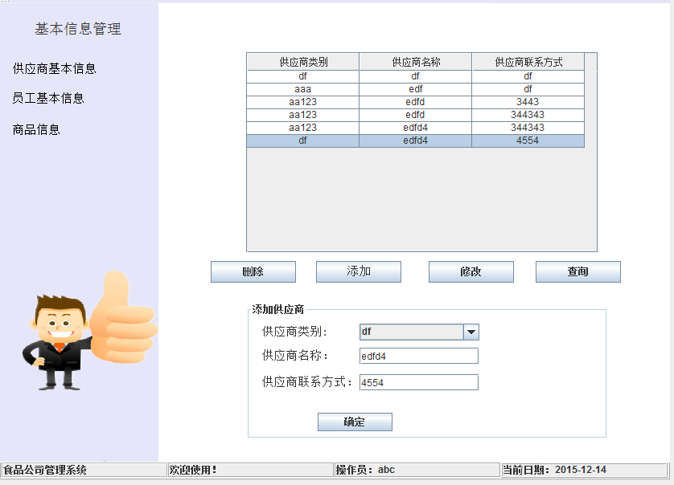
详细设计
基本信息模块设计

Slide 12
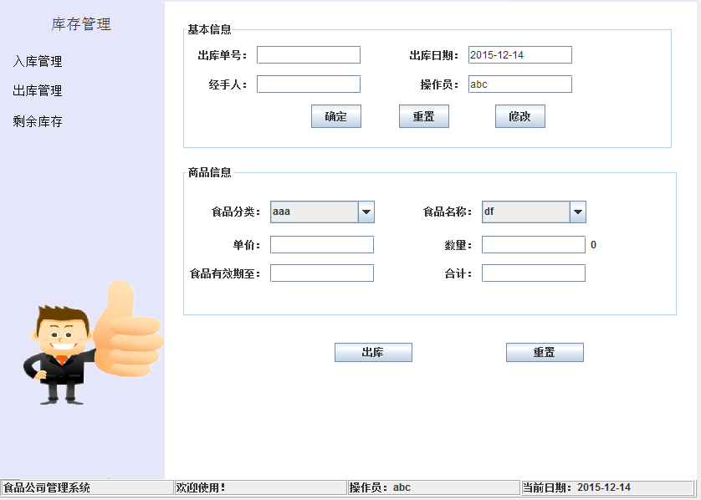
详细设计
库存模块设计

Slide 13
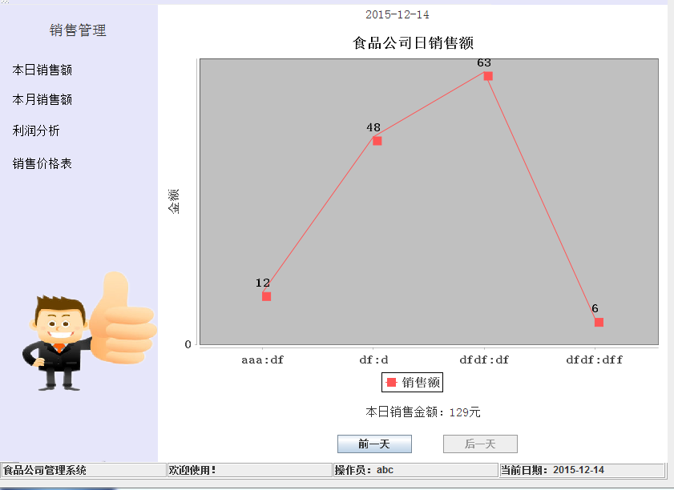
详细设计
销售管理模块设计

Slide 14
结 论
特色功能
  良好的人机界面。
  自定义权限管理。
  方便数据查询，支持多条件查询。
  数据自动计算。
  完善的统计功能（商品销售排行统计）。
  方便、健全的结账功能。
  简洁、易懂的帮助文档。

Slide 15
谢谢观看
Thanks

